Slide 1
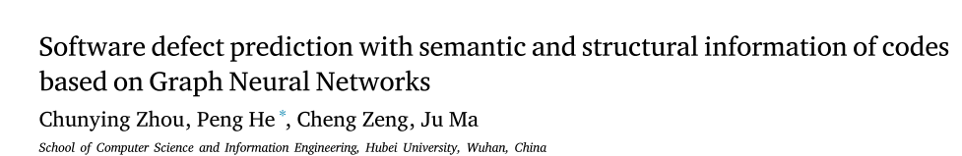
AUC和准确度

Slide 2
Content
Introduction
Method
Experiment
Conclusion

Slide 3
软件缺陷预测(SDP)技术旨在预测软件系统中易出现缺陷的模块，从而有效地帮助软件开发人员更好地分配测试资源[1-3]。 准确预测软件生命周期中的缺陷组件并及时修复bug，可以显著提高软件质量[4]。 现有的研究通常使用人工设计的静态度量来构建预测器。 这些传统手工制作的特征主要集中在程序的统计特性上，如基于运算符和操作数个数.

Slide 4
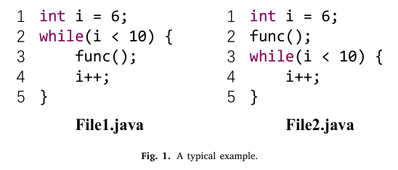
Notes:
例如，图的两个Java文件 1包含while语句和func（）函数调用。 这两个文件具有一些相同的静态特性，例如代码行和函数调用的数量。 但是，由于func（）的位置不同，这两个文件中的代码执行是不同的，因此产生了不同的语义信息。 因此，基于传统度量表所表达的特征预测缺陷存在严重不足是不言而喻的

Slide 5
JavaLang将源代码解析为AST
提取重要特征Token，选择AST上有代表性的节点形成令牌序列，并将每个令牌映射到一个数值向量，利用CNN生成内部特征。
AST的token序列的大小可能不同。 为了解决这个问题，我们将每个token映射到一个唯一的整数标识符，并将零附加到整数向量上，使所有的长度一致并等于最长向量的长度。 建设CNN。
建立类依赖网络(CDN)，
生成CDN的初始节点属性，
利用GCN生成外部特征。

Slide 6
Content
Introduction
Method
Experiment
Conclusion

Slide 7
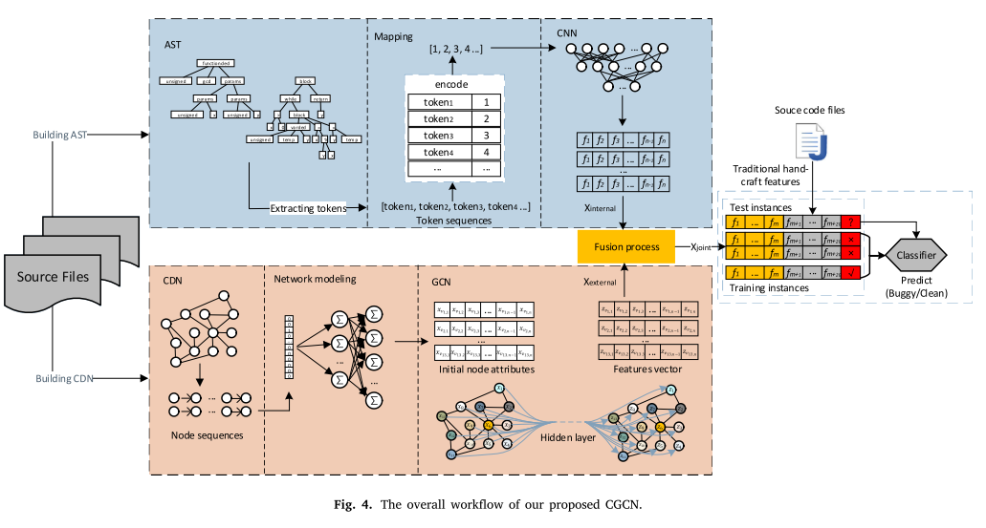
考虑到在不同的预测任务中，内外部特征的贡献并不相同，我们采用一个参数对不同的特征赋予不同的权重，这样可以有效地平衡内外部信息：
Notes:
我们在强制转换中只选择三种类型的节点:1:方法调用和类实例创建的节点，2:声明节点，3:控制流节点。
建立类依赖网络(CDN)，
我们在构建CDN时考虑以下三种依赖情况。
a）继承：如果类1继承到类2或实现接口2，则存在有向边12=1,2
b）聚合：如果类1包含类2的属性，则存在有向边12=1,2；
c）参数：如果类1的方法调用类2的方法，则存在一个有向边12=1,2。
生成CDN的初始节点属性，
Kipf等人提出的GCN。仅限于无向图。 因此，我们在研究中忽略了CDN中边缘的方向。 生成初始节点属性。 由于原始CDN没有节点属性，所以在训练GCN之前，我们应该先生成初始节点属性。
利用GCN生成外部特征。
（1）将源代码解析为AST，选择具有代表性的令牌，并利用CNN生成内部特征； （2）基于类文件之间的依赖关系构建CDN，并利用GCN生成外部特征； （3）将SDP的内部特征与外部特征相结合。
（2）JavaLang将源代码解析为AST
提取重要特征Token，选择AST上有代表性的节点形成令牌序列，并将每个令牌映射到一个数值向量，利用CNN生成内部特征。
AST的token序列的大小可能不同。 为了解决这个问题，我们将每个token映射到一个唯一的整数标识符，并将零附加到整数向量上，使所有的长度一致并等于最长向量的长度。 建设CNN。
考虑到在不同的预测任务中，内外部特征的贡献并不相同，我们采用一个参数对不同的特征赋予不同的权重，这样可以有效地平衡内外部信息：

Slide 8
Content
Introduction
Method
Experiment
Conclusion

Slide 9
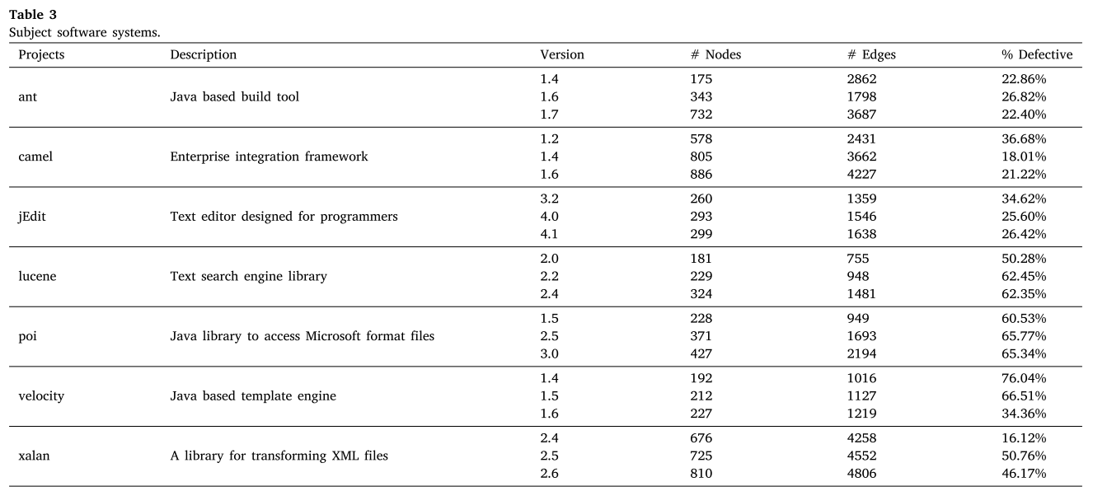
Notes:
表3列出了有关项目的信息，其中#nodes、#edges和%defective分别表示软件版本CDN中的类文件数量、类文件之间的依赖关系数量以及相应的buggy率。

Slide 10
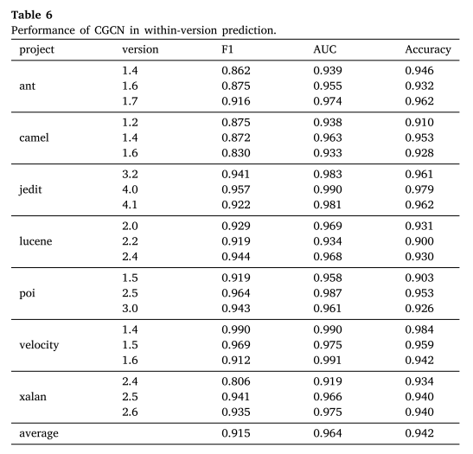
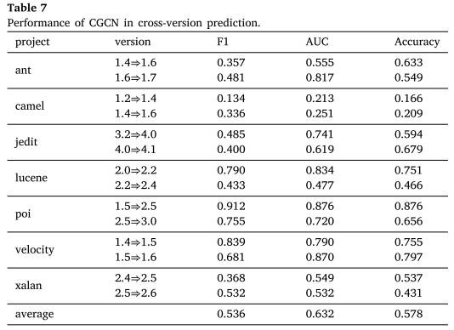
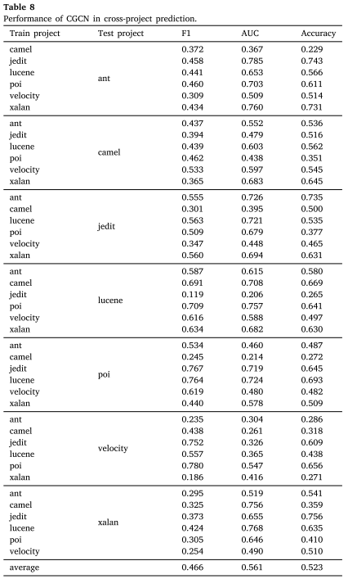

Slide 11
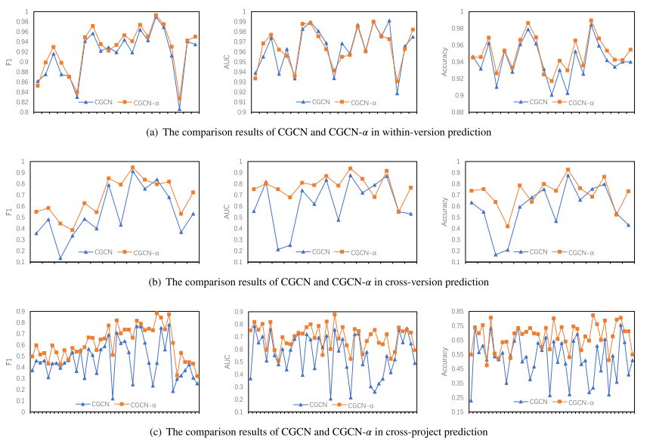

Slide 12
RQ1:建议的CGCN方法适用于哪个任务（项目内、跨版本或跨项目）

Slide 13
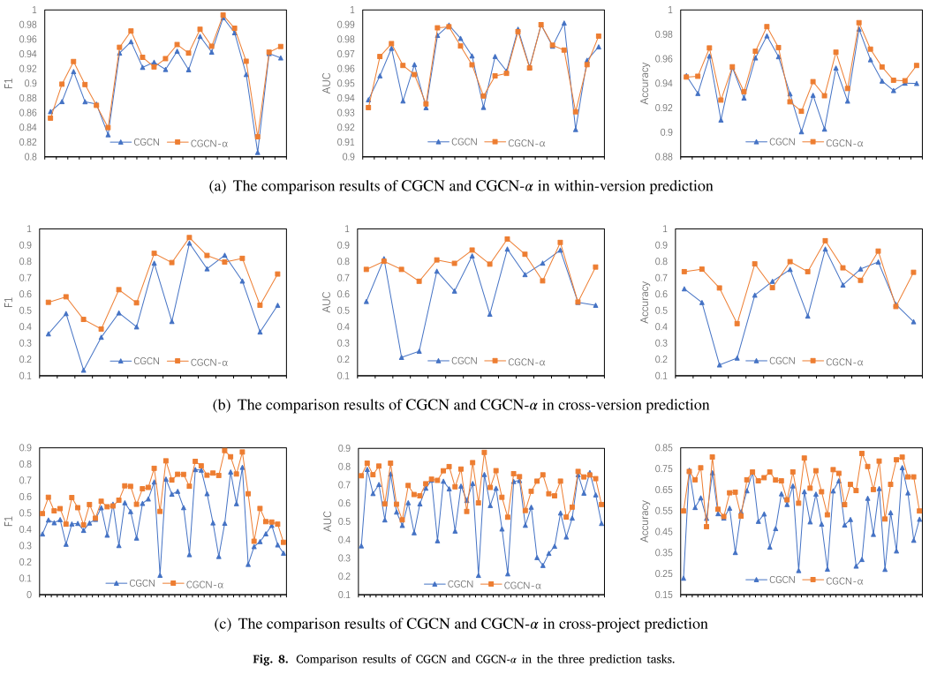
RQ2:特征组合权重策略是否对建议的CGCN方法有显著影响？

Slide 14
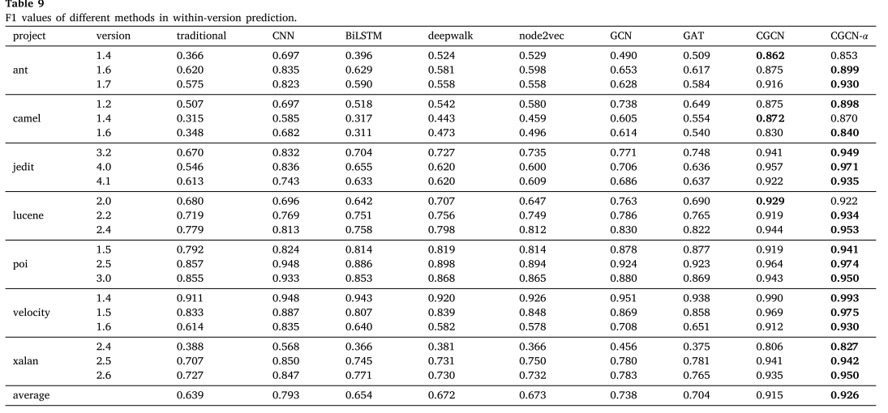
RQ3: Does the proposed CGCN method perform better than the baseline models?
研究结果总体上验证了我们的直觉，即在组合不同类型的特征时考虑加权策略可以提高模型的预测性能和稳定性。

Slide 15
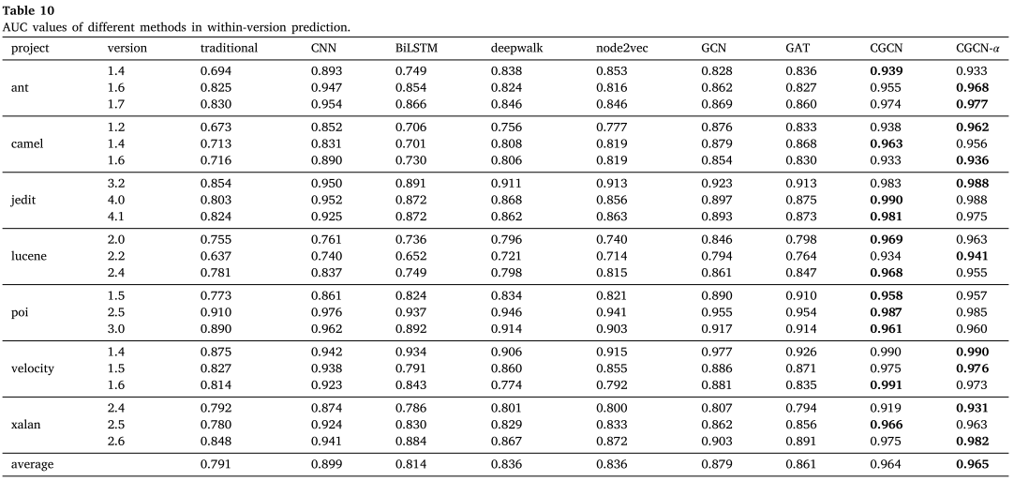

Slide 16
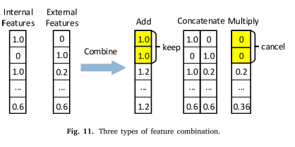
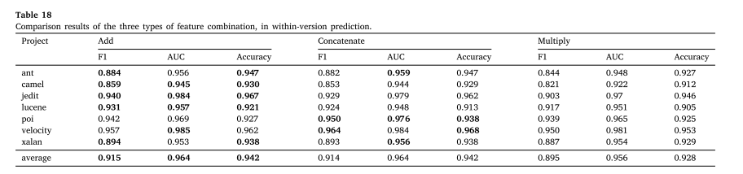
SMOTE
SMOTETomek
RUS

Slide 17
SMOTE
SMOTETomek
RUS

Slide 18
Content
Introduction
Method
Experiment
Conclusion

Slide 19
该方法结合了CNN和GCN的优点，能够自动提取每个文件的内部语义信息和所有类文件之间的外部结构信息。
为了概括我们的结论，我们给这两种类型的特征赋予了不同的权重，因为这两种类型的特征对不同的项目可能有不同的贡献。
我们对CGCN在七个开源项目上的有效性进行了实证研究。 实验结果表明，与基线模型相比，本文提出的方法具有更强的特征表示性和鲁棒性，具有更稳定、更好的结果。
此外，我们的方法更适合于版本内预测。 CGCN和 在七个项目上都取得了令人满意的结果。
然而， 表现良好，但与其他基线方法相比，CGCN在跨版本和跨项目预测方面表现不佳。 因此，在今后的工作中，我们计划更多地关注跨版本和跨项目的预测，并增强模型的可迁移性，以提高跨版本和跨项目预测中的性能。

